Slide 1
МДОАУ «Детский сад №65 г.Орска»
«ДВИГАТЕЛЬНАЯ АКТИВНОСТЬ
ДЕТЕЙ В ТЕЧЕНИЕ ДНЯ»

Slide 2
Двигательная активность является естественной потребностью организма человека.
Активная двигательная деятельность, помимо положительного воздействия на здоровье и физическое развитие, обеспечивает психоэмоциональный комфорт ребенка.

Slide 3
Предлагаем примерную цепочку двигательного режима воспитанников в течение дня.

Slide 4
Формы двигательной деятельности
Существуют разнообразные формы двигательной деятельности:
утренняя гимнастика (ежедневно);
совместная физкультурная деятельность педагога с детьми;
прогулка с включением подвижных игр; (ежедневно)
пальчиковая гимнастика (ежедневно во время режимных моментов);
зрительная, дыхательная гимнастика;
физкультминутка
спортивные досуги, развлечения.

Slide 5
Роль утренней гимнастики в двигательной активности дошкольников
Утренняя гимнастика является одним из важнейших компонентов двигательного режима.
Цель утренней гимнастики – создание у детей хорошего настроения, поднятие эмоционального и мышечного тонуса, активизация дальнейшей деятельности.
Задачи утренней гимнастики – закрепить двигательные навыки и умения.
Ежедневное выполнение физических упражнений под руководством взрослого, способствует проявлению определенных волевых усилий, вырабатывает у детей полезную привычку начинать день с утренней гимнастики.

Slide 6
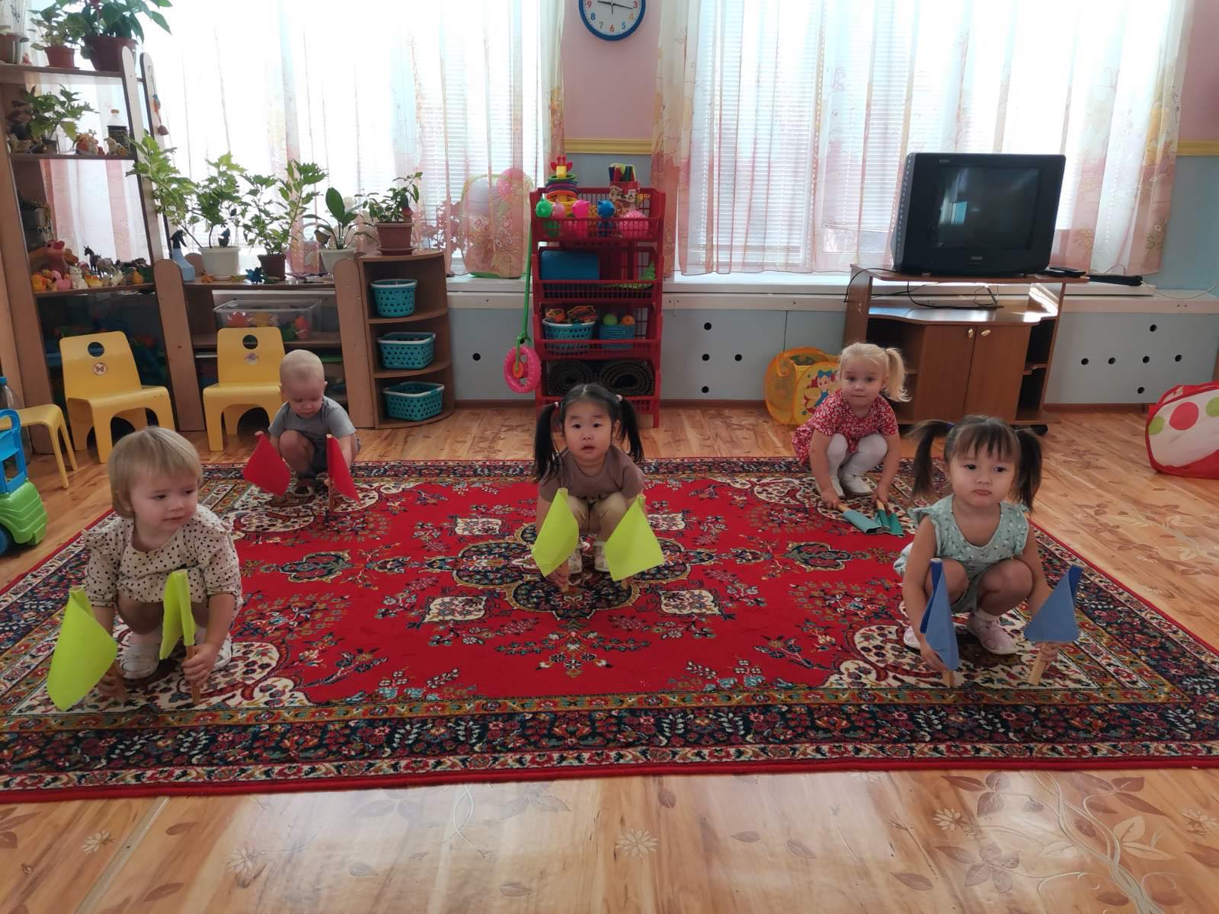
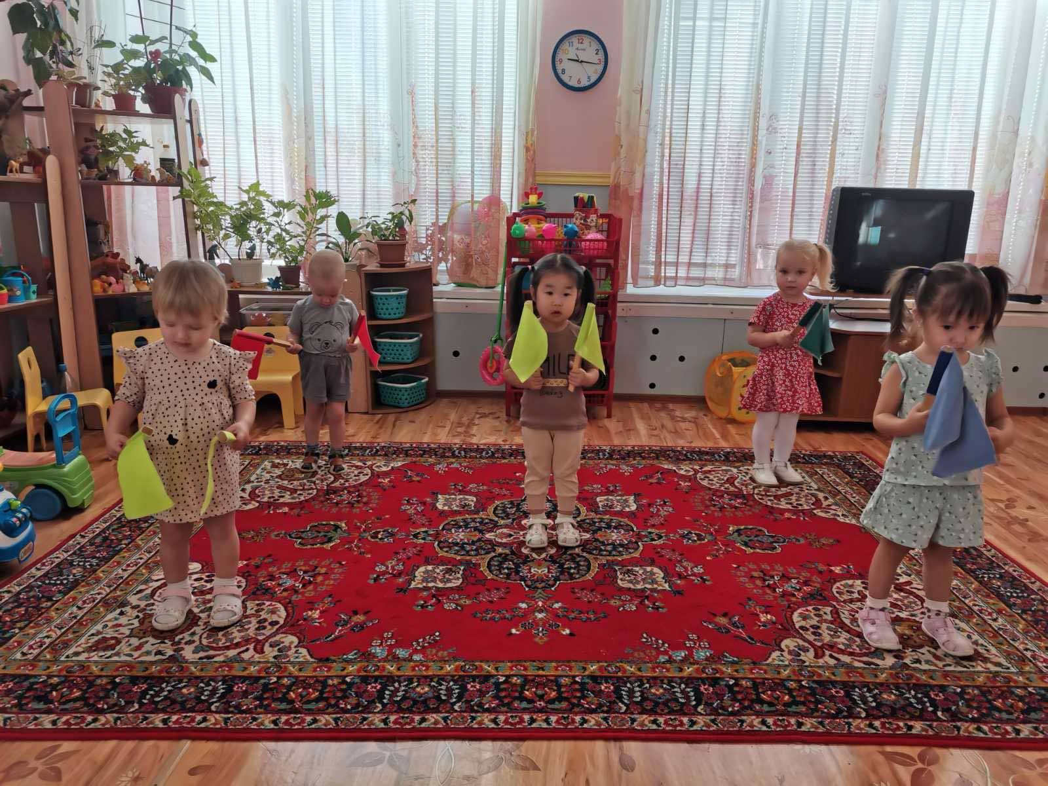
Утренняя гимнастика

Slide 7
Подвижные игры и физические упражнения во время прогулки
Прогулка – это один из важнейших режимных моментов, во время которого дети могут достаточно полно реализовать свои двигательные потребности. В ходе прогулки решаются оздоровительные задачи, совершенствуются двигательные навыки, повышается двигательная активность. Работу по развитию движений на прогулке планируем так, чтобы была обеспечена системность, последовательность подачи всего программного материала, способность закреплению, совершенствованию игр и физических упражнений, повышать двигательную активность детей.

Slide 8
Основными задачами, решаемыми в процессе ежедневного проведения подвижных игр и физических упражнений на прогулке, являются:
дальнейшее расширение двигательного опыта детей, обогащение его новыми, более сложными движениями;
совершенствование имеющихся у детей навыков в основных движениях путём применения их в изменяющихся игровых ситуациях;
развитие двигательных качеств: ловкости, быстроты, выносливости;
воспитание самостоятельности, активности, положительных взаимоотношений со сверстниками и старших детей с малышами.

Slide 9
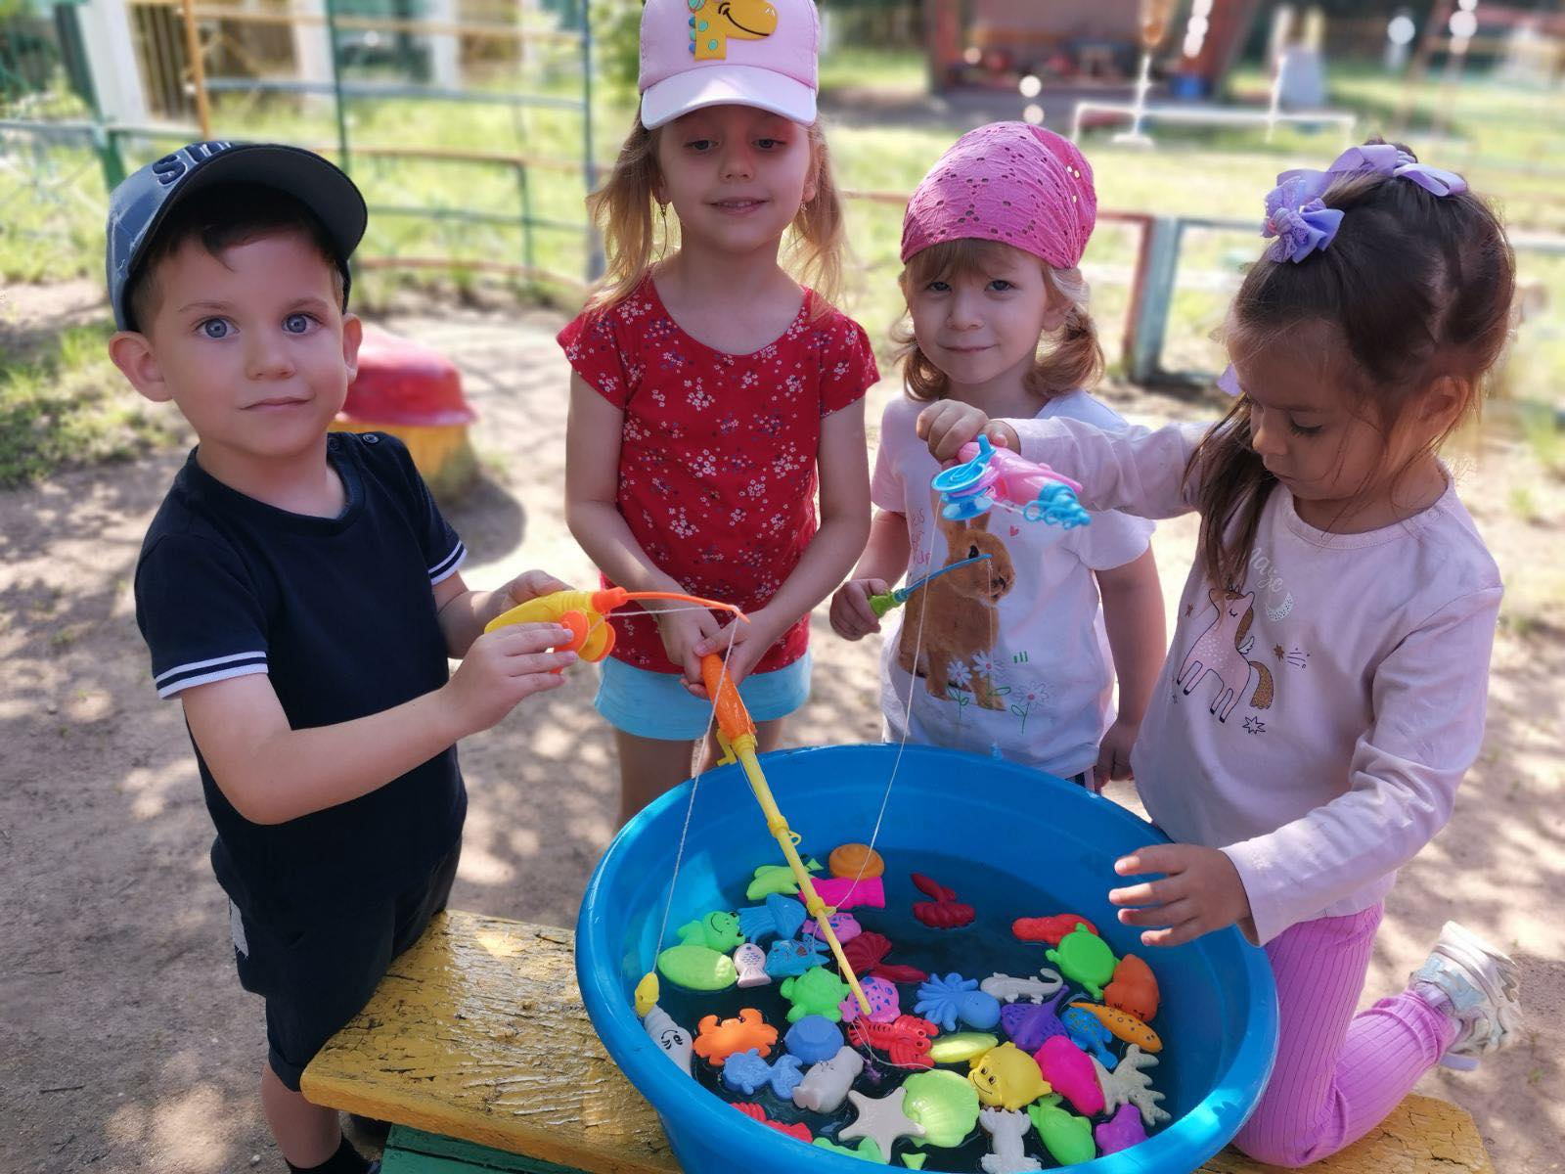
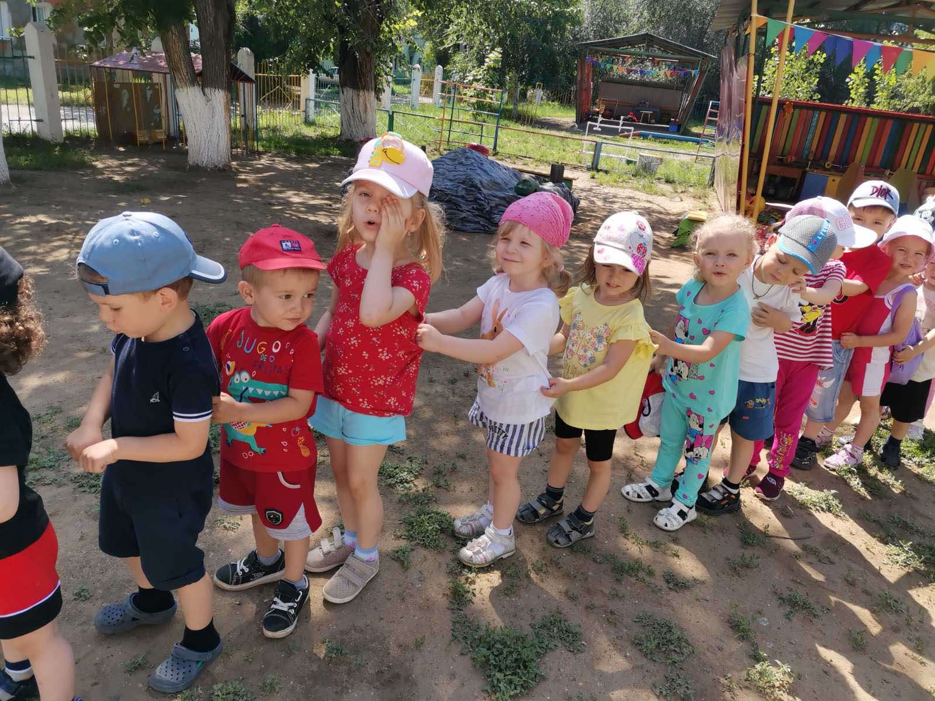
Подвижные игры и физические упражнения на прогулке

Slide 10
Физкультурные минутки
Для полноценного физического развития и укрепления здоровья детей дошкольного возраста необходим особый двигательный режим, отличающийся разнообразием форм физического воспитания. одной из таких форм являются физкультурные минутки.
Физкультурные минутки – проводятся с целью снижения утомления и снятия статического напряжения. Длительность составляет 2-3 минуты. Физкультминутки проводим в форме упражнений общеразвивающего воздействия (движения головы, рук, туловища, ног), подвижной игры, танцевальных движений и игровых упражнений. Физкультминутка часто сопровождается текстовкой, связанной или не связанной с содержанием деятельности.

Slide 11
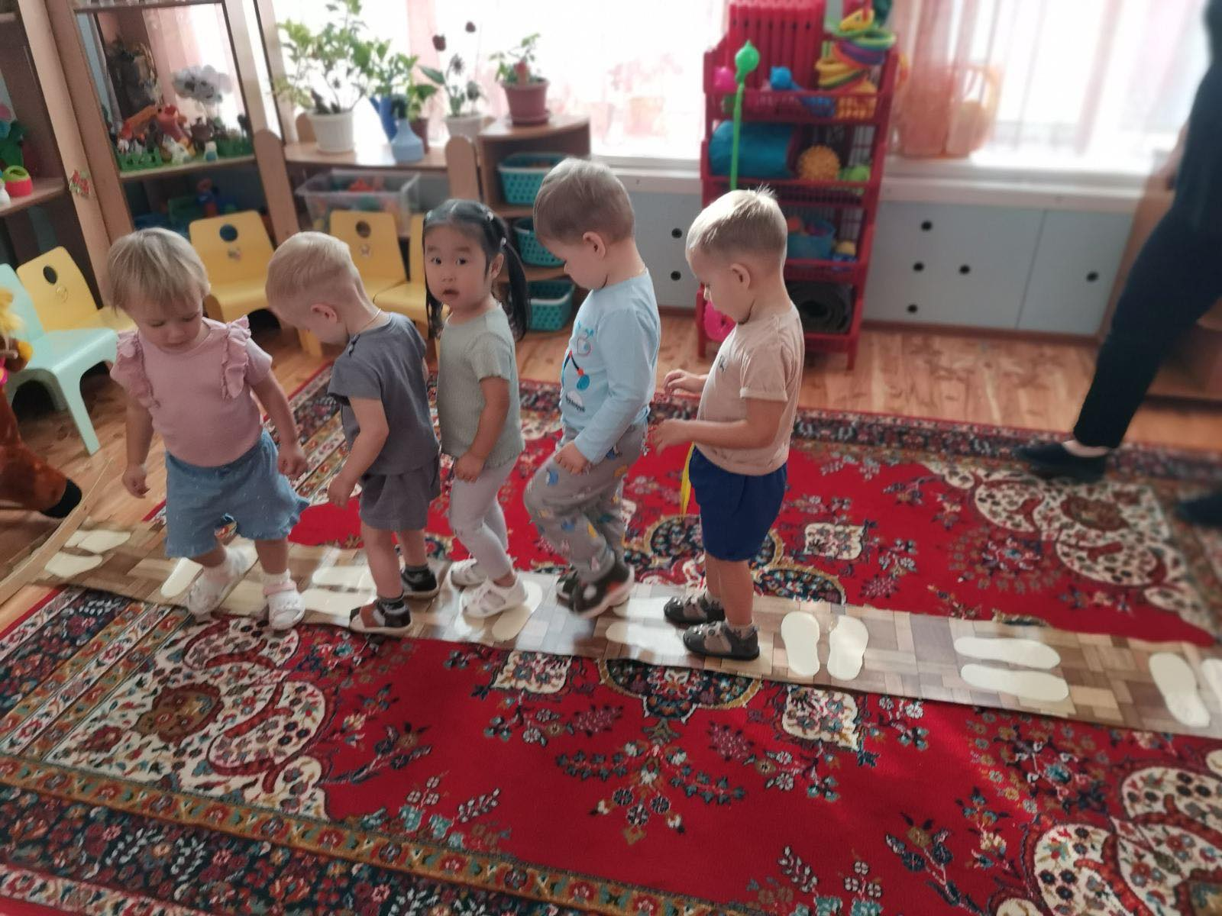

Slide 12
Совместная деятельность по физической культуре
В дошкольных учреждениях основной формой развития двигательной активности детей является совместная деятельность по физической культуре. Данная деятельность выполняет ряд задач по физическому воспитанию:
обеспечить развитие и тренировку всех систем и функций организма ребенка;
удовлетворять естественную потребность в движении;
формировать двигательные умения и навыки, физические качества;
давать каждому возможность демонстрировать свои двигательные умения сверстникам и учиться у них;
создавать условия для разностороннего развития детей, использовать полученные навыки в жизни;
вызывать и поддерживать интерес к двигательной деятельности.

Slide 13
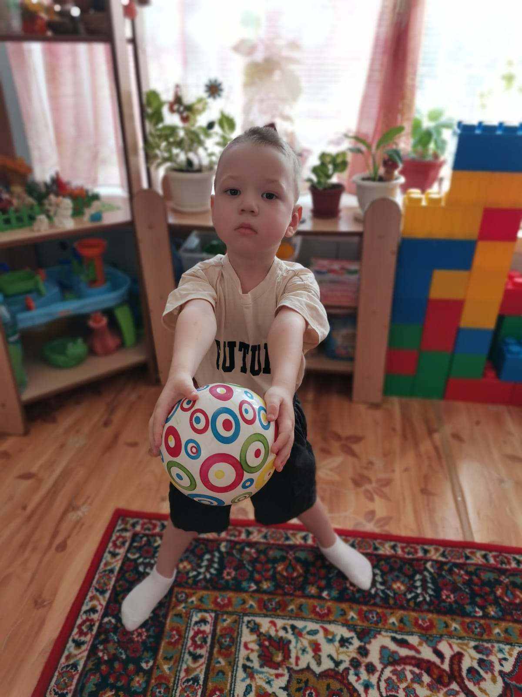
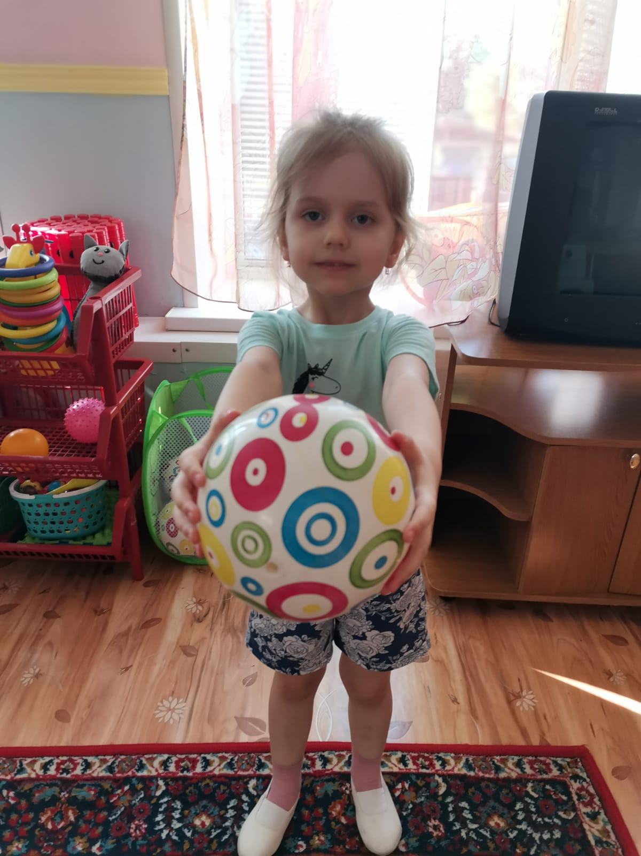
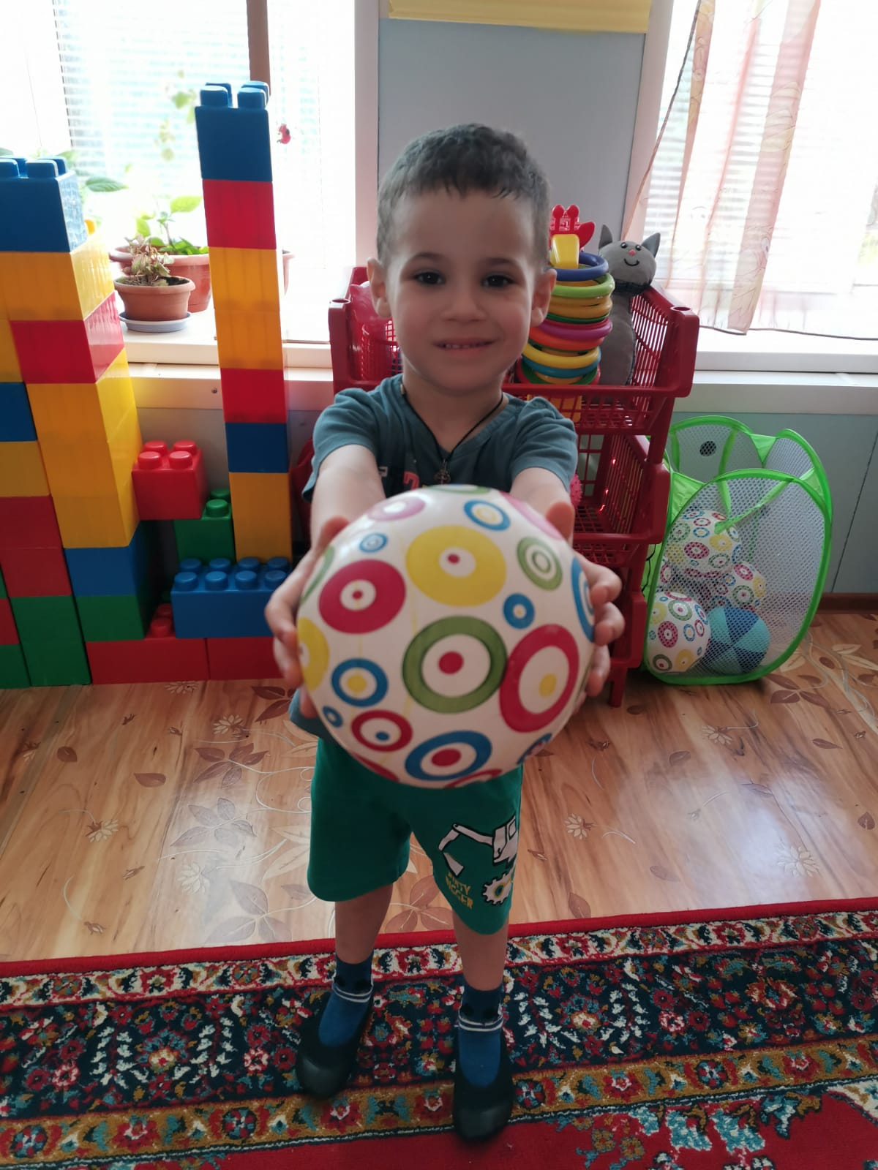

Slide 14
Самостоятельная двигательная деятельность детей
Двигательные навыки, полученные в совместной физкультурной деятельности, дети закрепляют в самостоятельной двигательной деятельности. Самостоятельная деятельность является важным источником активности и саморазвития ребенка. Продолжительность её зависит от индивидуальных проявлений детей в двигательной деятельности. занимаясь самостоятельно, ребенок сосредотачивает внимание на действиях, ведущих к достижению увлекающей его цели.
Стимулом самостоятельной двигательной активности детей всех возрастов служит прежде всего, наличие в группе или на участке различных игрушек, мелких и крупных физкультурных пособий.

Slide 15
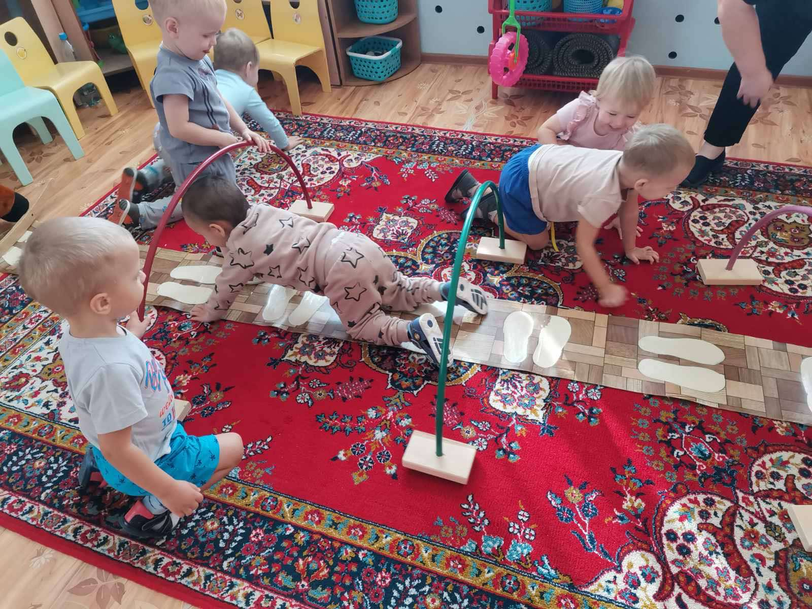

Slide 16
Спасибо за внимание!

